Slide 1
Государственное бюджетное учреждение города Москвы
«Досуговый центр «Соколинка»
Район Соколиная гора
2019

Slide 2
Основные направления деятельности учреждения
- Интеллектуально-развивающая деятельность;
- художественно-эстетическое развитие;
- прикладное творчество;
- патриотическое воспитание;
- спортивное развитие;
- физкультурно-оздоровительная работа;
- профилактика асоциальных проявлений и психолого-педагогическая деятельность;
- духовно-нравственное воспитание;
общественная деятельность, гражданское воспитание
организация культурного досуга жителей
Популяризация здорового образа жизни, вовлечение жителей в занятия физической культурой и спортом
Организация местных массовых и зрелищных мероприятий.
Для населения района Соколиная гора
в ГБУ «Досуговый Центр «Соколинка» открыто 30 кружков, секций и студий на бюджетной основе, 17 направлений на внебюджетной основе, а также 7 направлений проекта «Московское долголетие» для лиц старшего поколения.

Slide 3
Основная цель Досугового центра «Соколинка:
Организация спортивно – развлекательного досуга детей, молодежи и взрослых.
Центр стремится удовлетворить все потребности населения (хобби, интересы, подготовка к школе, подготовка узкой направленности, патриотическое воспитание и т.п.) путем создания наиболее подходящих клубов, студий и секций, составлением расписания, учитывая интересы посетителей Центра, а также подбором квалифицированных инструкторов, руководителей кружков и тренеров.

Slide 4
БЮДЖЕТ 2018
Бюджет Государственного бюджетного учреждения Досуговый центр «Соколинка» составляет 18 106 169р
Заработная плата + начисления
15 344 712,00
Телефон + интернет
120 000,00
Коммунальные услуги
1 273 825,00
Эксплуатационные расходы
677 631,00
Работы и услуги на содержание помещений, прочие работы, услуги охраны, обслуживание 1С и т.д.
882 766,00
Основные средства
125 000,00
Материальные запасы
50 100,00
Общие расходы за год
18 472 033,00
Из бюджета 18 106 169 р, на коммунальные и эксплуатационные расходы мы тратим в год свыше 2 500 000рублей. Около 70% из бюджета и 30% из приносящей доход деятельности.

Slide 5
БЮДЖЕТ 2018
Ежегодно в конце года мы сдаем отчетность в управление экономики префектуры ВАО по средней заработной плате основного персонала. Наш показатель в 2018 году превысил отметку в 40 000 рублей. Основная работа была проведена за счет увеличения заработной платы и возобновлении квартального и годового премирования наших сотрудников. Выплаты в конце года были произведены за счет внебюджетных средств. Мы продолжим работу над увеличением показателя.

Slide 6
18%
45%
4%
5%
14%
14%
Заработная плата в соответствии с договорам ГПХ 40-50% ЕСС с суммы договоров Коммунальные и эксплуатационные расходы Расходные материалы для занятий Основные средства Премии сотрудникам на год Общие расходы Чистая прибыль учреждения с учетом всех обязательных расходов не превышает 20%
2 700 000,00 815 400,00 820 650,00 345 000,00 231 000,00 1 087 950,00 6 000 000,00

Slide 7
ИНФОРМАЦИЯ ПО ПОМЕЩЕНИЯМ
№ | адрес | Общая площадь | Свидетельство о регистрации получено/отсутствует | комментарии
1 | ул. Щербаковская, 54 | 377,5 м2 | получено в сентябре 2018 года
2 | ул. Измайловское шоссе, 62 | 160,3 м2 | отсутствует | Ожидается выход Распоряжения Департамента городского имущества города Москвы о закреплении помещения с указанием новых площадей и разграничения за ГБУ ДЦ «Соколинка»
3 | ул. Проспект Буденного, 29/1 | 610,2 м2 | получено в 2014 году
4 | ул. Проспект Буденного, 39/1 | 93,6 м2 | отсутствует | Несанкционированная перепланировка, несоответствие документов БТИ и Департамента имущества, вопрос не решен с 2014 года
5 | ул. 5-я Соколиной горы, 12 помещение 1 | 60,1 м2 | получено в 2014 году
6 | ул. 8-я Соколиной горы, 20 | 122,6 м2 | получено в 2016 году
7 | ул. Уткина, 44 | 325,5 м2 | отсутствует | Ожидается выход Распоряжения Департамента городского имущества города Москвы о закреплении помещения с указанием новых площадей и разграничением за ГБУ ДЦ «Соколинка»
8 | ул. 5-я Соколиной горы, 12 помещение 2 | 61,8 м2 | получено в 2014 году

Slide 8
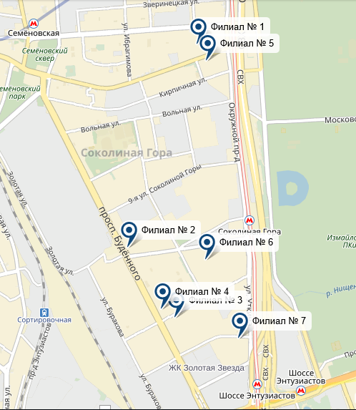

Slide 9
Результаты, достижения в 2018 г
Общий медальный зачет по спортивным соревнованиям в ВАО конкурса «Московский двор- спортивный двор» ЦФКИС
№ | Период (год) | Место
1 | 2015 | 12 место
2 | 2016 | 12 место
3 | 2017 | 14 место
4 | 2018 | Сегодня результат 8 место
Результаты по пройденным конкурсам 2018
 | номинация | комментарии
1 | «Московский двор – спортивный двор» номинация: «Лучшее физкультурно-спортивное учреждение по месту жительства» | Победитель окружного этапа городского смотра-конкурса
2 | «Московский двор – спортивный двор» номинация: ««Лучшая физкультурно-спортивная организация» в городе Москва 2018 г. | Лучшее учреждение города Москвы
3 | «Всероссийский смотр-конкурс на лучшую постановку массовой физкультурно-спортивной работы по месту жительства граждан» в номинации городские физкультурно-спортивные клубы или их объединения по месту жительства | Победитель Всероссийского смотра-конкурса

Slide 10
Неудачи в 2018 г
Количество занимающихся спортом и досугом в районе Соколиная гора
Период по годам спорт/досуг | Кол-во | Комментарии
2010-2013 | Более 1500 чел | Самые высокие показатели по занимающимся
2014, 2015, 2016, 2017 | Показатель не более 1400 чел | В связи с регулярной сменой руководителя, за период 4 лет сменилось 5 руководителей ГБУ.
2018 | 850 бесплатно/ 300 платно | Потеряли в этом году более 200 человек. В связи с высокой конкуренцией, и потерей профессиональных сотрудников.
Приносящая доход деятельность (внебюджет)
Период по годам спорт/досуг | Количество
2010-2013 | 10 500 000
2014- 2016 | 8 500 000
2017 | 8 000 000
2018 | Менее 7 000 000

Slide 11
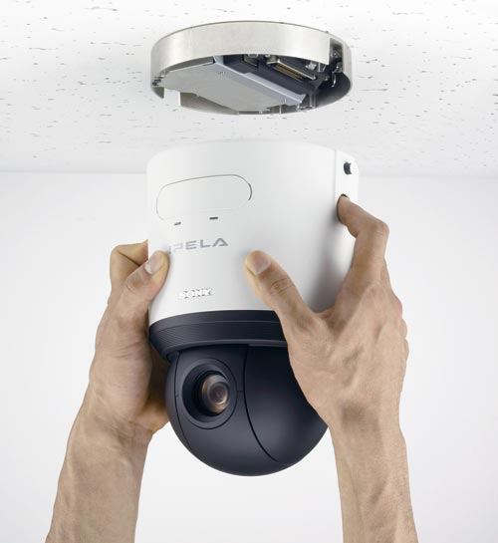
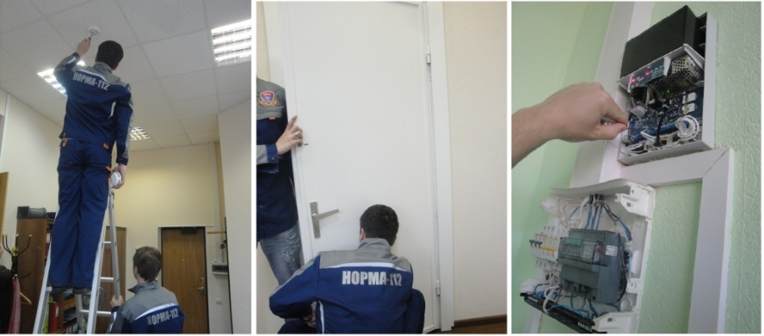
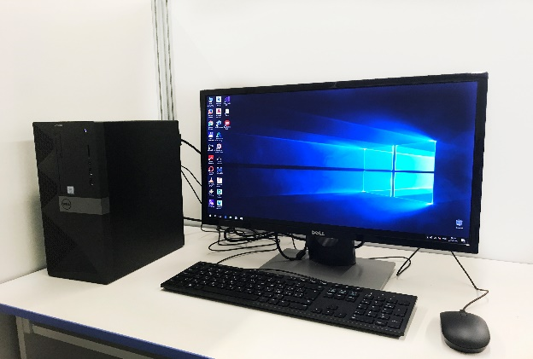
Проделанная работа в 2018 году
В ГБУ ДЦ «Соколинка» восемь помещений. В этом году была проделана работа по безопасности и качеству оказанных услуг.
В 4 из 8 помещений были установлены новые системы видеонаблюдения.
Из приносящей доход деятельности Досуговый центр частично приобрел новые персональные компьютеры. В планах 2019 года 100% замена всех персональных компьютеров и оргтехники.

Slide 12
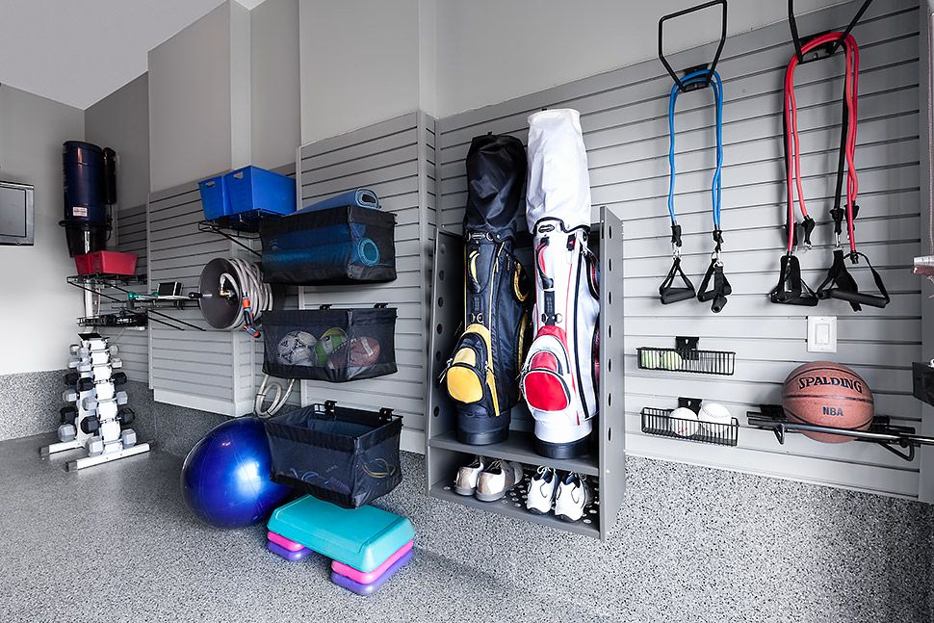
Проделанная работа в 2018 году
Было приобретено новое спортивное оборудование в таких направлениях как:
Скандинавская ходьба
Каратэ
Шейпинг
Настольный теннис
Тренажерный зал
Пауэрлифтинг
Оздоровительная гимнастика

Slide 13
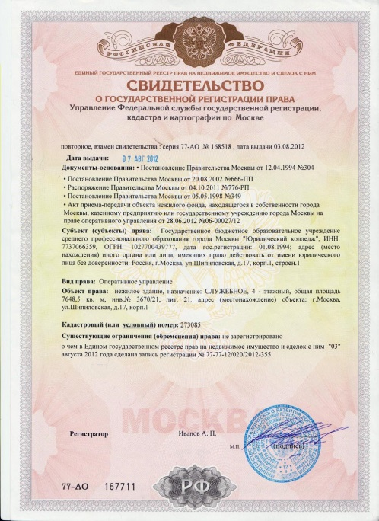
Проделанная работа в 2018 году
8 помещений были переданы ГБУ ДЦ «Соколинка» в оперативное управление для работы с населением. К сожалению, на 2018 год свидетельства о праве оперативного управления были получены только на 4 адреса.
Основная многолетняя причина отказа в выдачи свидетельства Департамента имущества - это незаконная перепланировка помещений.
В этом году нам удалось получить еще 1 документ о собственности (3 Свидетельства о разграничении и передаче на законных основаниях в Оперативное управление помещения)
Остается не закрытым вопрос по следующим адресам:
- Измайловское шоссе, д. 62
Проспект Буденного д.39, корп.1
Ул. Уткина, д.44

Slide 14
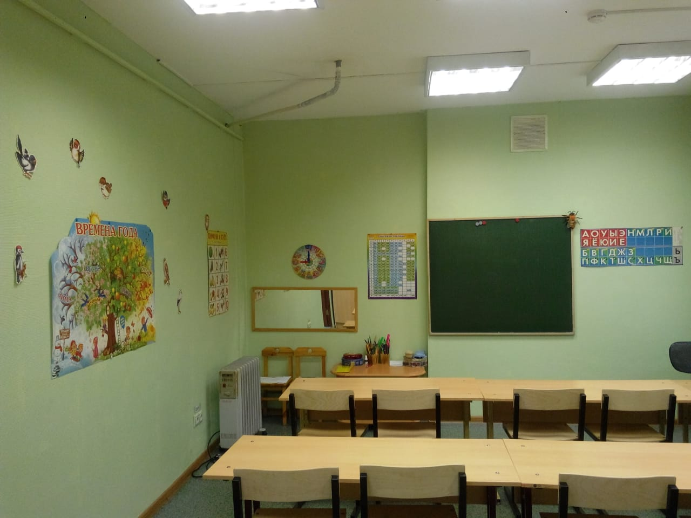
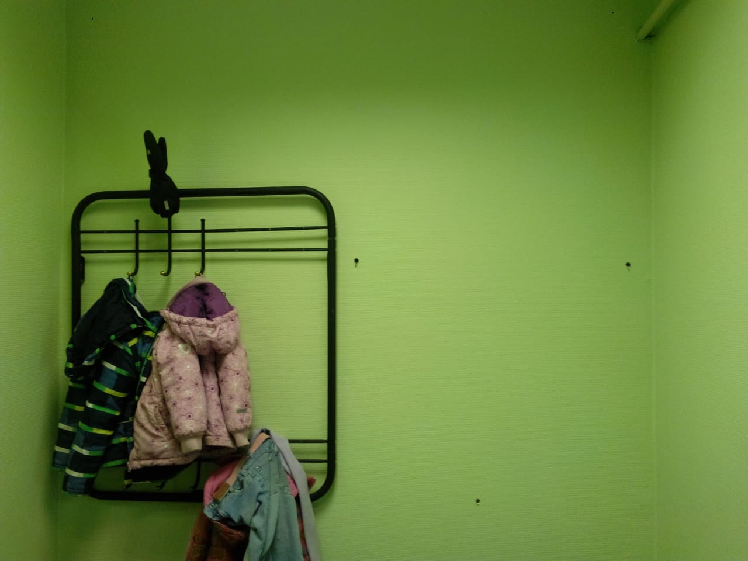
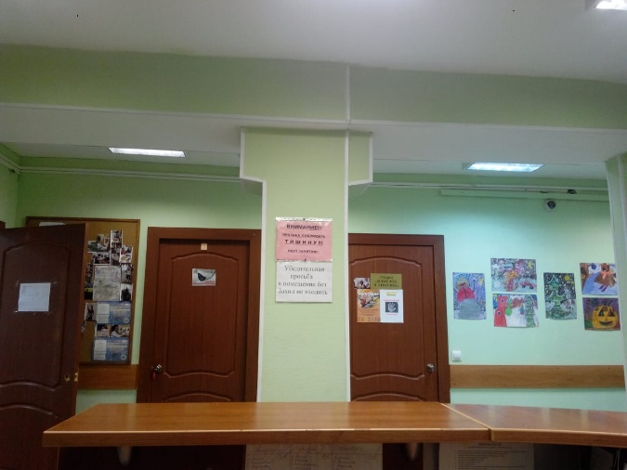
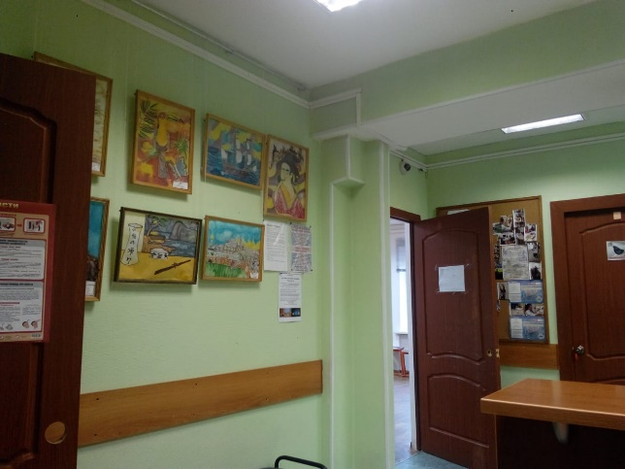
Проделанная работа в 2018 году
Косметический ремонт сделан по адресу:
Измайловское шоссе д.62
За счёт средств ГБУ ДЦ «Соколинка» были произведены ремонтные работы косметического характера по адресу: Измайловское шоссе, д.62, а именно производилась покраска стен, ремонт и замена сантехнического оборудования, частичный ремонт потолков. Благодаря данному ремонту, помещение Центра приобрело свежий новый вид, безусловно благоприятно влияющий на потребителей услуг.

Slide 15
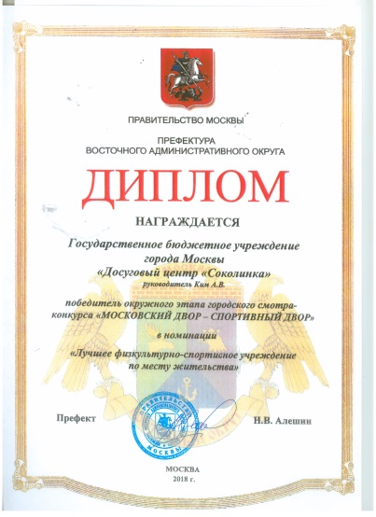
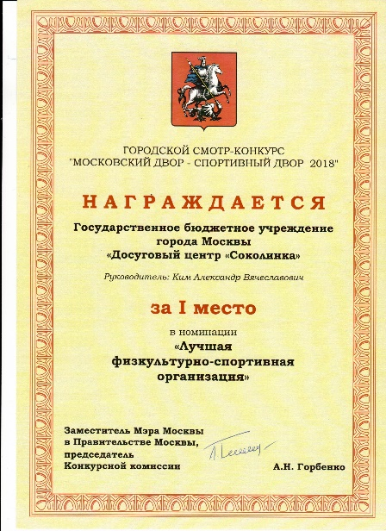
Проделанная работа в 2018 году
Большого успеха мы достигли в области спорта
ГБУ ДЦ «Соколинка», представляющий район Соколиная гора, стал победителем в городском смотре-конкурсе «Московский двор – спортивный двор» в номинации: «Лучшее физкультурно-спортивное учреждение по месту жительства» в Восточном административном округе.
ГБУ ДЦ «Соколинка», представляющий район Соколиная гора, стал победителем в городском смотре-конкурсе «Московский двор – спортивный двор» в номинации: «Лучшая физкультурно-спортивная организация» в городе Москва 2018 г.

Slide 16
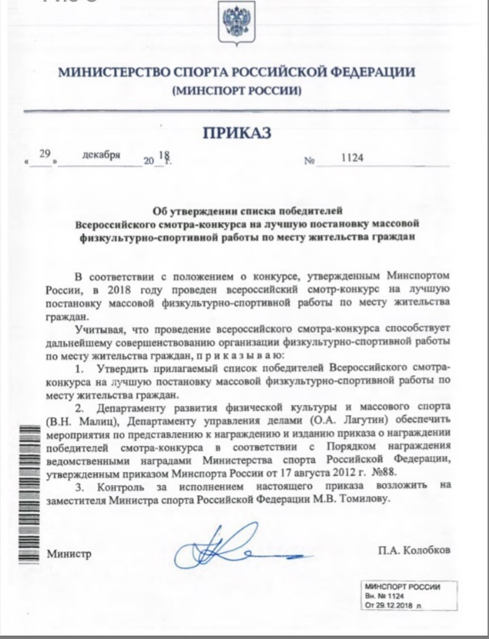
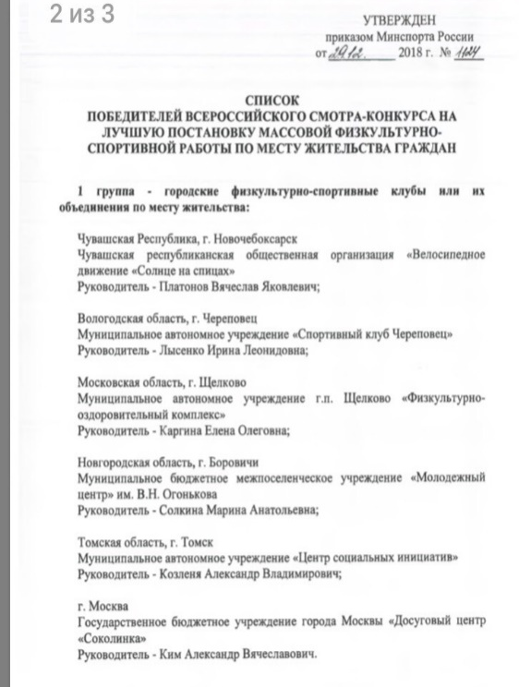
Проделанная работа в 2018 году
Впервые ДЦ «Соколинка» принял участие во «Всероссийском смотре-конкурсе на лучшую постановку массовой
физкультурно-спортивной работы по месту жительства граждан» в номинации городские физкультурно-спортивные клубы или их объединения по месту жительства, где стал победителем. В данном конкурсе Центр представил не только район Соколиная Гора, но и город Москва!

Slide 17
СПОРТИВНЫЕ ЗАНЯТИЯ В РАЙОНЕ
Проведение занятий на площадках района до марта 2018 г
№ | адрес | Наименование секции | Место проведения
1 | Щербаковская ул., д. 58 | Футбол | Дворовая площадка района
2 | Уткина ул., д. 41Б | хоккей | Дворовая площадка района
Проведение занятий на площадках района с марта 2018 г
№ | адрес | Наименование секции | Место проведения
1 | Щербаковская ул., д. 58 | футбол | Дворовая площадка района
2 | Уткина ул., д. 41Б | Хоккей | Дворовая площадка района
3 | Мироновская ул., д.9 | Мини-футбол | Дворовая площадка района
4 | Вельяминовская ул., д.6 | Мини-футбол | Дворовая площадка района
5 | Ибрагимова ул., д.5 | Воркаут | Дворовая площадка района
6 | 5-я ул. Соколиной горы, д.21, к.3 | Воркаут | Дворовая площадка района

Slide 18
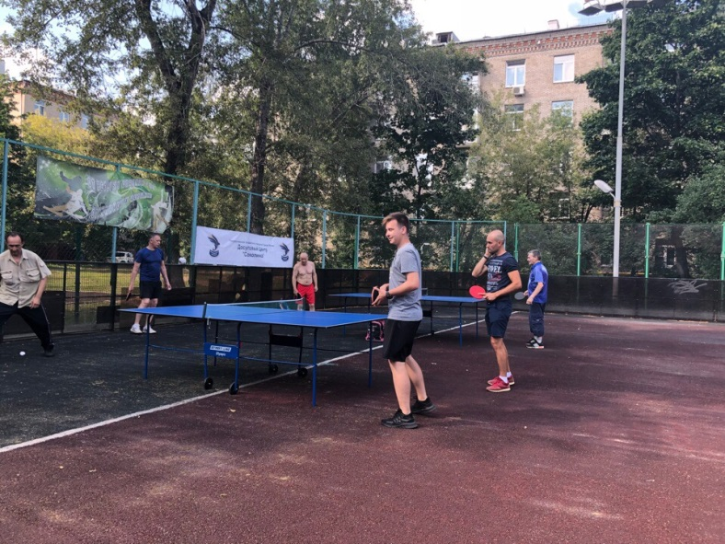
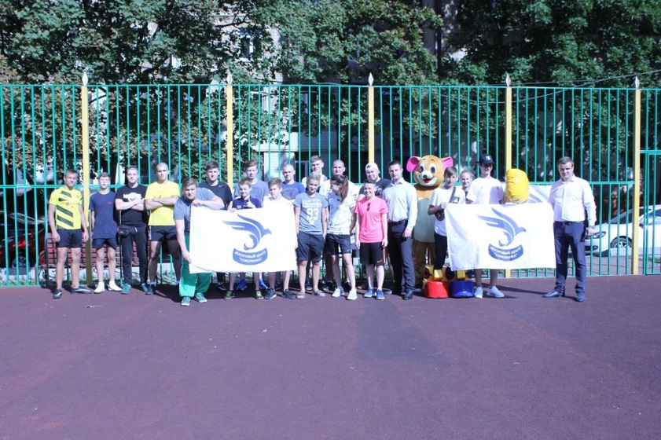
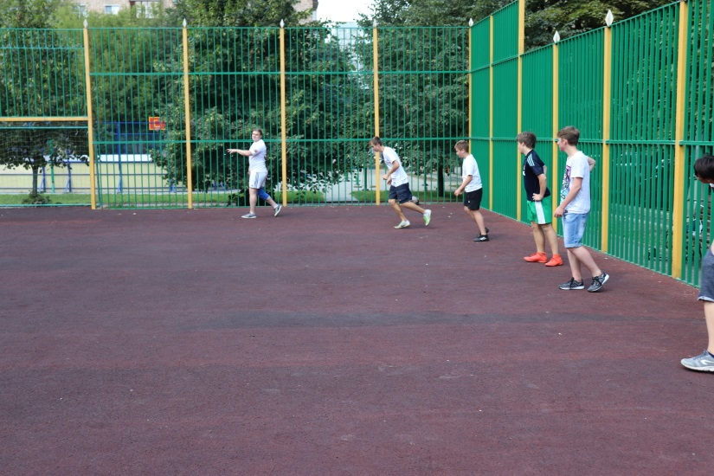
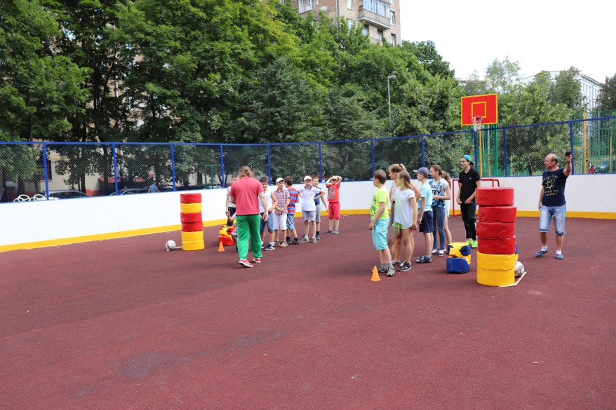
Проделанная работа в 2018 году
Занятия на площадках района

Slide 19
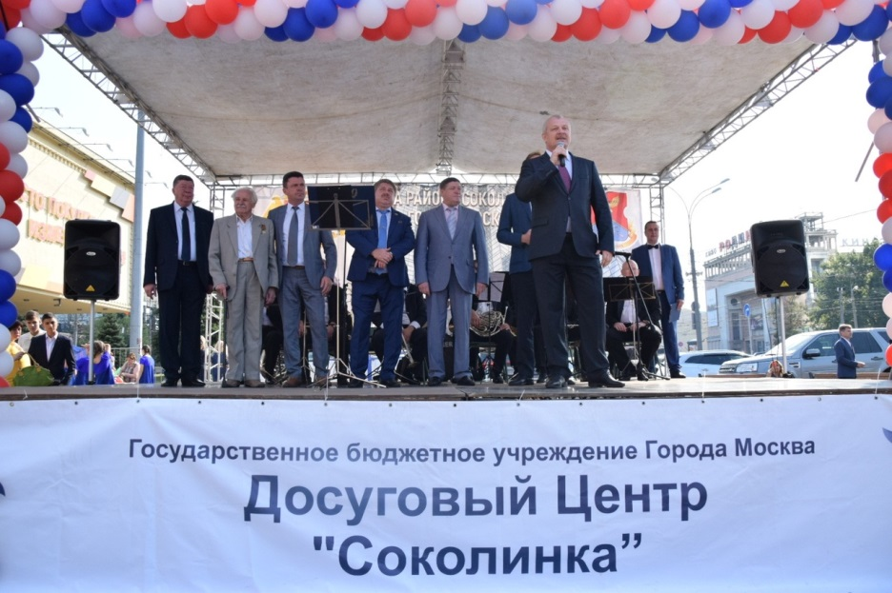
Проделанная работа в 2018 году
7 сентября 2018 года «Досуговый центр» совместно с управой района, аппаратом совета депутатов, образовательными учреждениями, торговым центром «Семеновский», метрополитеном и другими организациями провел мероприятие крупного масштаба - ДЕНЬ ГОРОДА 2018!
Для проведения данного мероприятия была выбрана крупная по размерам и проходимости Семёновская площадь. Организаторы ставили задачу провести масштабное красочное мероприятие, с чем справились на отлично. По данным сводки МВД мероприятие посетили более 800 человек. Никто из гостей праздника не остался равнодушным.

Slide 20
Проделанная работа в 2018 году
Проект Мэра
«Московское долголетие».
Результат был достигнут за счет совместной работы с ЦСО «Соколиная гора»

Slide 21
Проделанная работа в 2018 году
В 2018 году «Досуговый центр «Соколинка»
занял 2 место в ВАО
по показателям реализации
проекта Мэра Москвы
«Московское долголетие»
Услугами проекта «Московское долголетие» воспользовались
более 350 человек.

Slide 22
Проделанная работа в 2018 году
В 2018 году было организовано и проведено 19 досуговых мероприятий, в которых приняли участие более 1889 человек.
Досуговый центр организует различные
мастер-классы, открытые уроки, выставки,
проводит концерты, посвященные
праздничным и памятным датам, а также
организует крупные массовые мероприятия

Slide 23
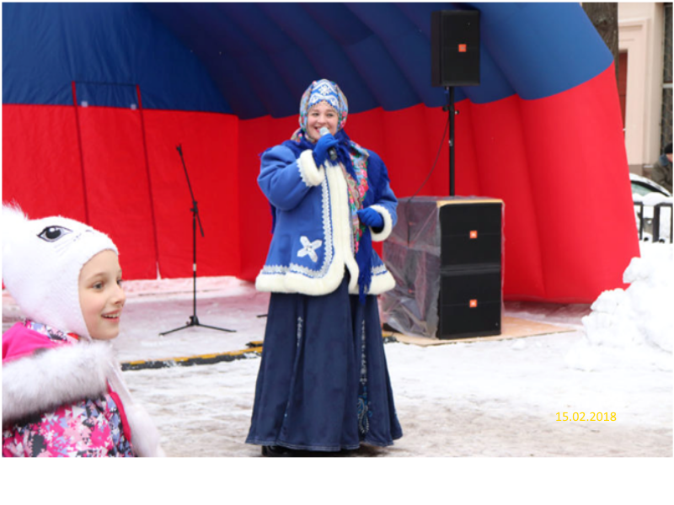
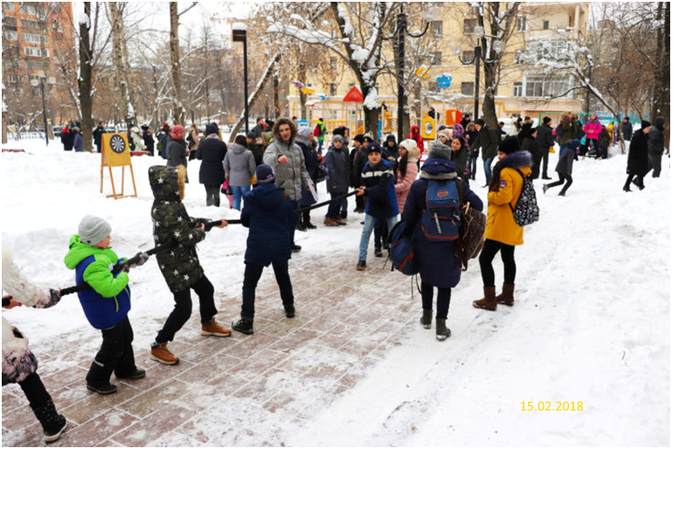
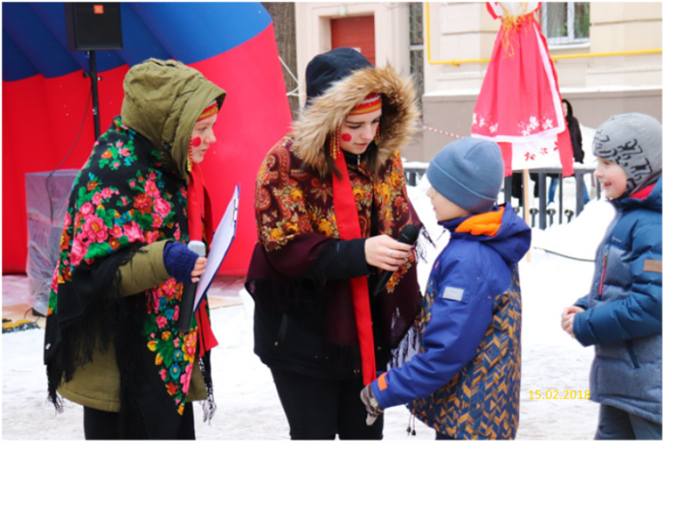
Проделанная работа в 2018 году
Широкая масленица
Одно из самых яркий и массовых мероприятий в году – «Широкая масленица», которую Досуговый центр традиционно организует с большим размахом, насыщенной концертной и развлекательной программой, привлечением творческих и спортивных коллективов со всего района и конечно же богатыми угощениями для наших дорогих гостей!

Slide 24
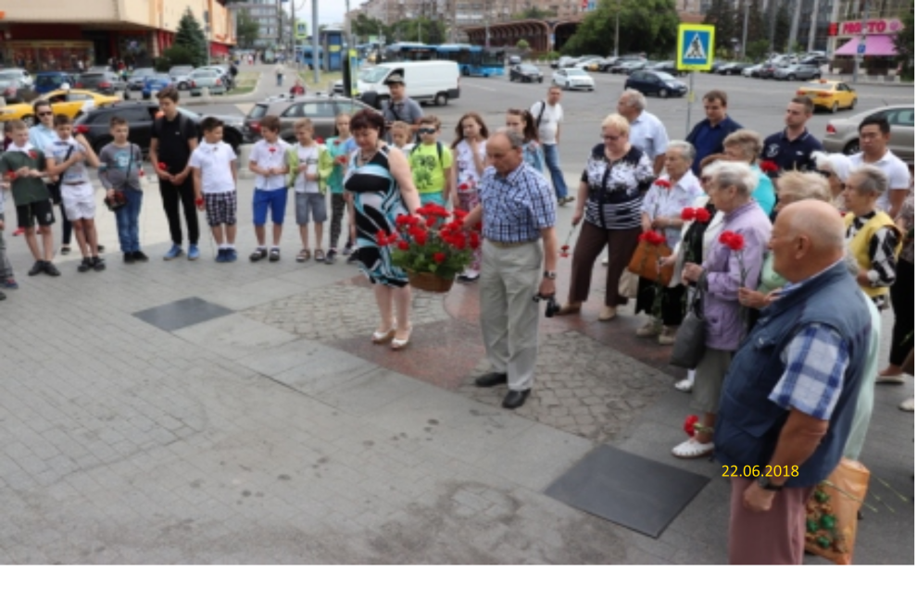
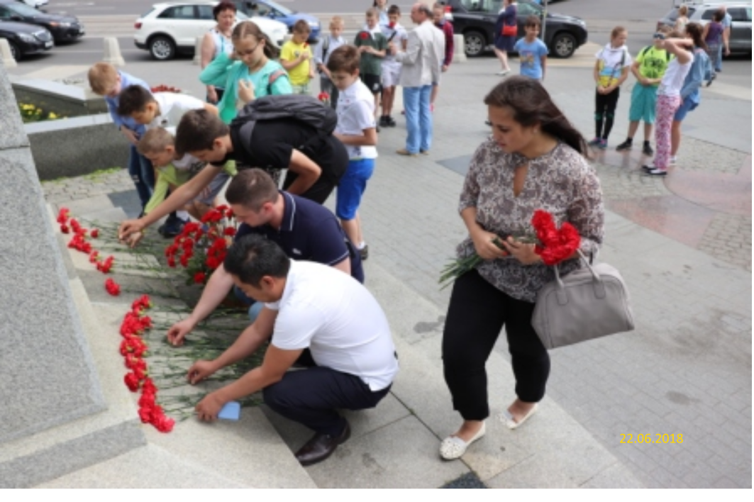
Проделанная работа в 2018 году
Возложение цветов к памятнику гвардейцу
Наш Досуговый центр особенно трепетно и уважительно относится к знаковым памятным датам нашей истории
При проведении подобных мероприятий «Соколинка» активно привлекает к участию жителей района, особенно молодежь

Slide 25
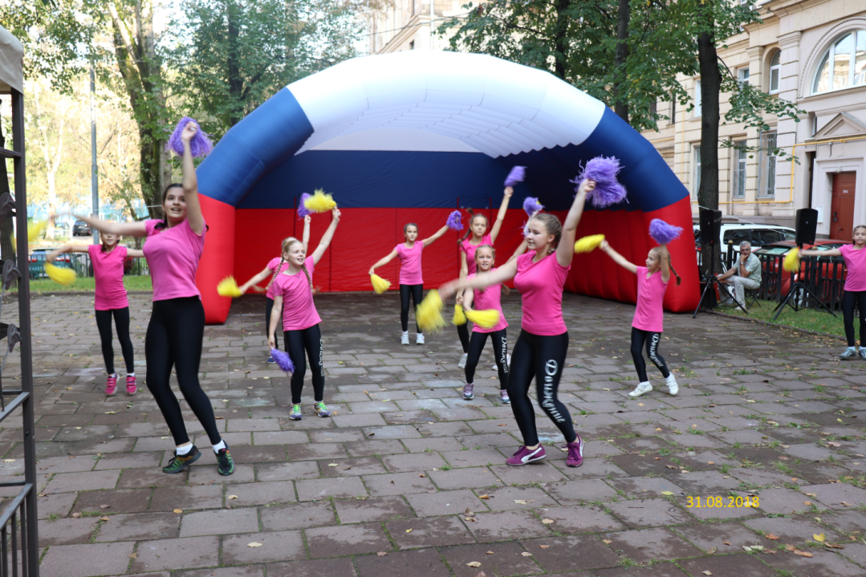
Проделанная работа в 2018 году
День открытых дверей
Каждое лето наш Досуговый центр поддерживает традицию проведения Дня открытых дверей по адресу: Щербаковская ул., д.54
«Соколинка» организует показательные выступления и мастер-классы по всем действующим в центре спортивным и досуговым направлениям, привлекая новых занимающихся, пропагандируя здоровый образ жизни, творческое и личностное развитие!

Slide 26
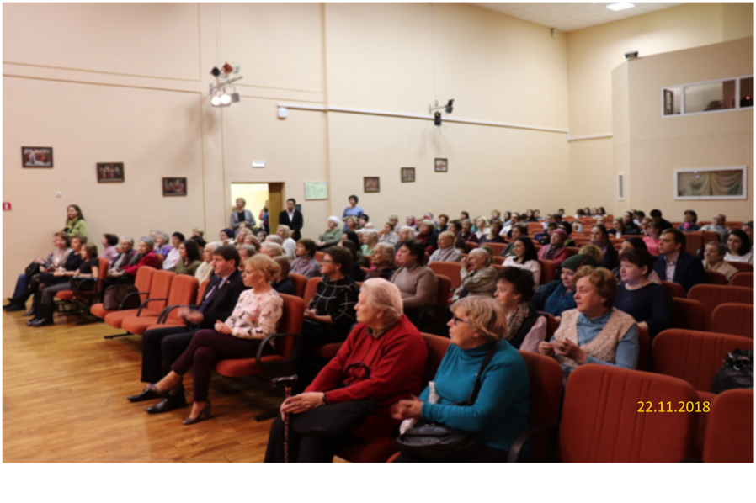
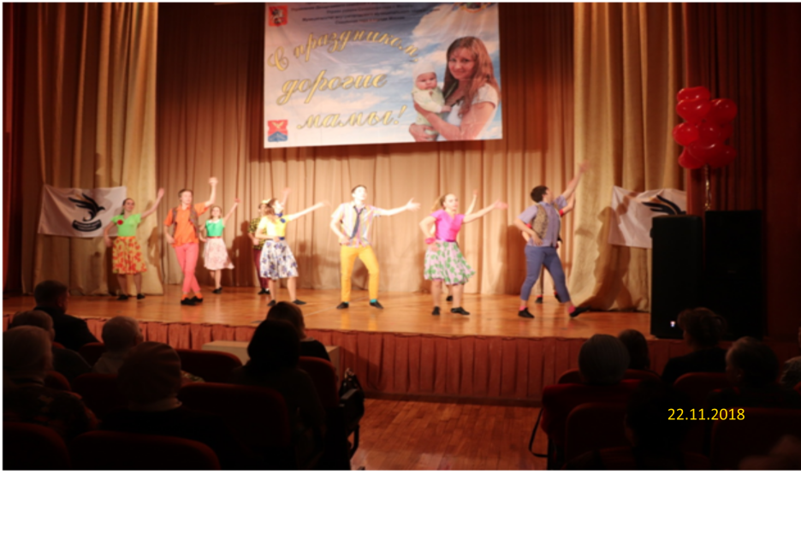
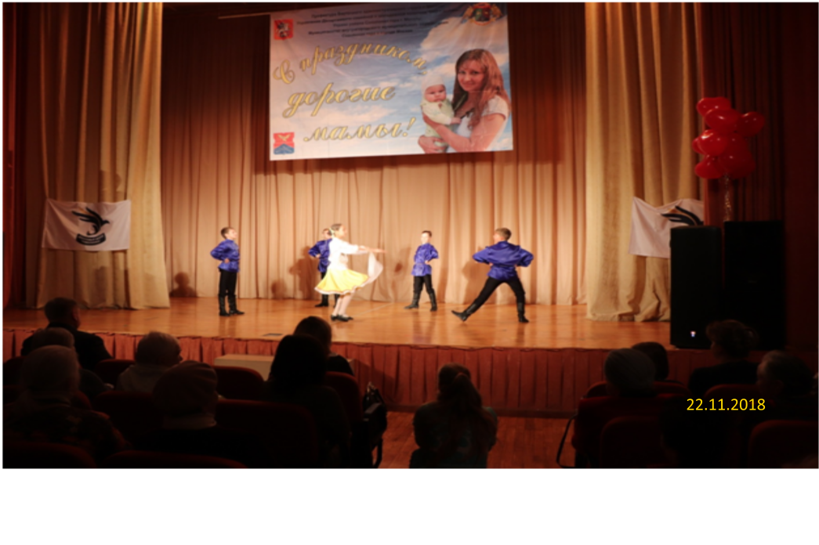
Проделанная работа в 2018 году
День матери
Этому празднику Досуговый центр уделил особое внимание, организовав в школе №647 большой концерт с участием полутора десятков творческих и спортивных коллективов со всего района!

Slide 27
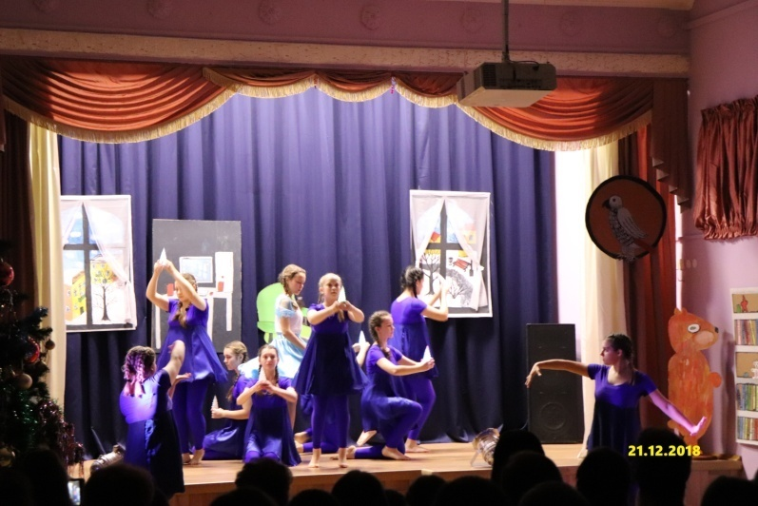
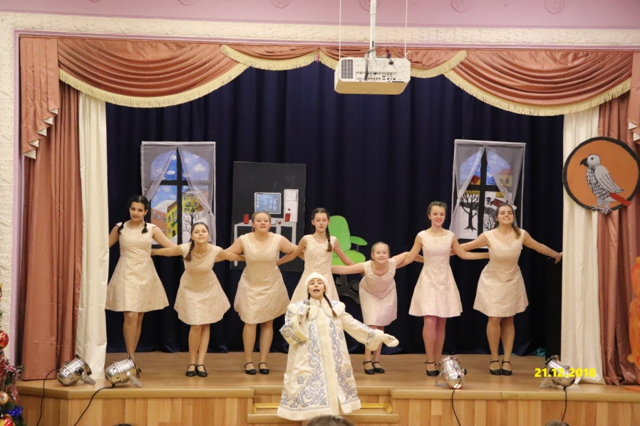
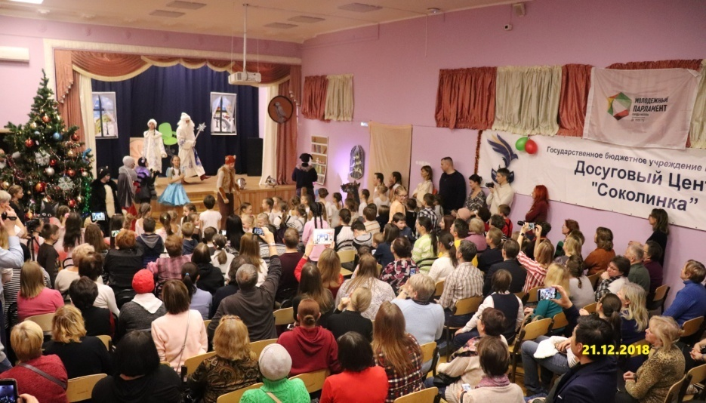
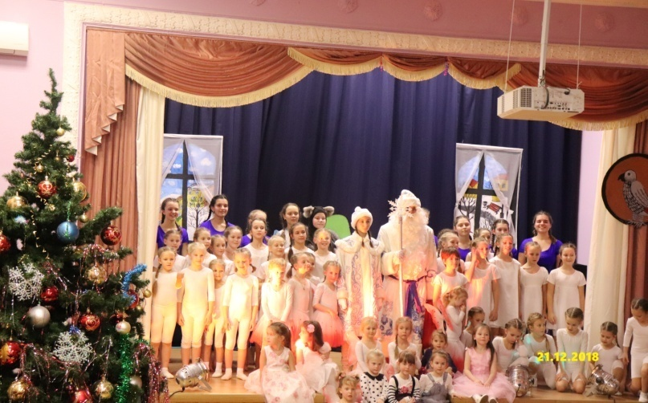
Проделанная работа в 2018 году
Новогодняя елка
В канун Нового года Досуговый центр «Соколинка» порадовал детишек района и их родителей яркой концертной программой! Праздник состоялся в школе №1301 и собрал более 150 гостей, каждый из которых получил поздравление и сладкий подарок от Деда Мороза!

Slide 28
Проделанная работа в 2018 году
В 2018 году было организовано и проведено 50 спортивных мероприятий, в которых приняли участие более 2725 человек.
Досуговый центр организует различные
турниры, открытые уроки, мастер классы,
крупные массовые мероприятия

Slide 29
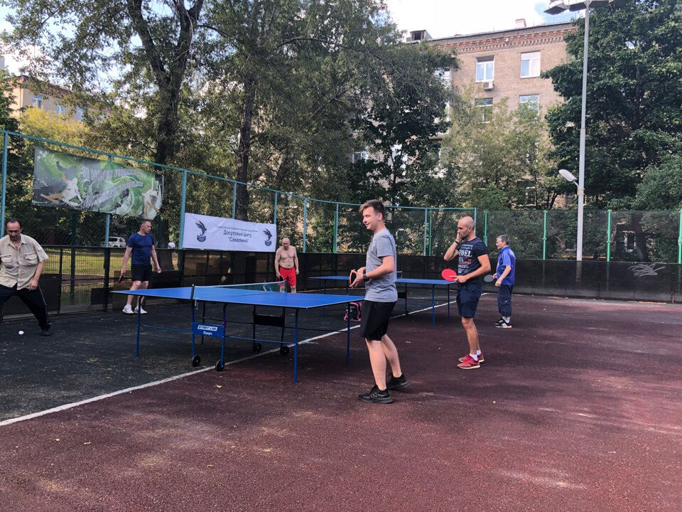
Проделанная работа в 2018 году
Турнир по настольному теннису
В районе Соколиная гора прошел турнир по настольному теннису «Шары Ярости». Место проведения мероприятия стала площадка Уткина 41Б. Организатором является ГБУ ДЦ «Соколинка». Участниками стали команды районов Восточного административного округа города Москвы, состоящие из спортсменов-любителей в возрасте от 18 и старше.

Slide 30
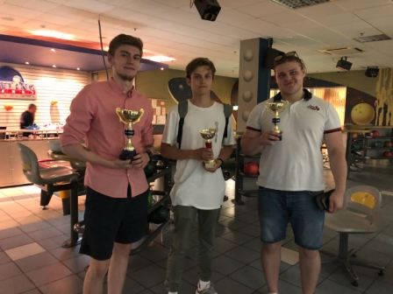
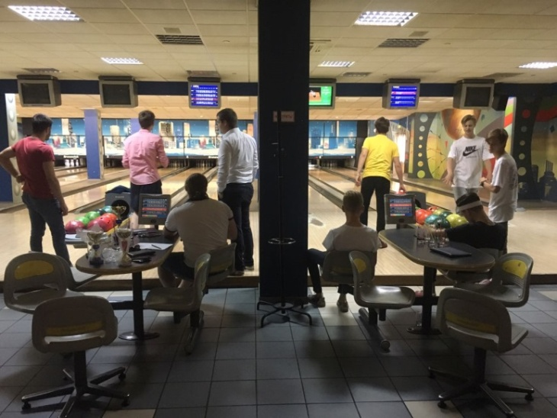
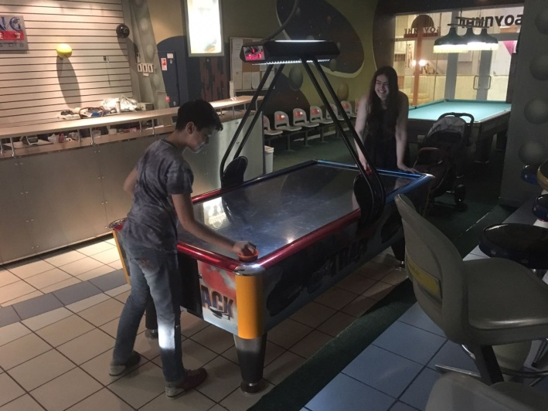
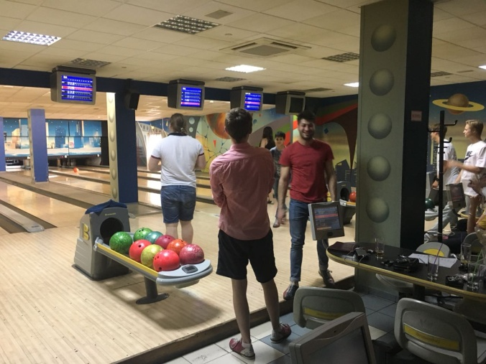
Проделанная работа в 2018 году
Турнир по боулингу
Для молодого поколения Досуговым центром было организовано крупное мероприятие «Турнир по боулингу». Командный турнир а также личный зачёт участников мероприятия сопровождался угощениями и ценными подарками. Благодаря данному мероприятию молодёжь научилась работать единой командой. После проведения данного мероприятия без исключения все участники из нашего района вступили в ряды Молодёжной палаты района!

Slide 31
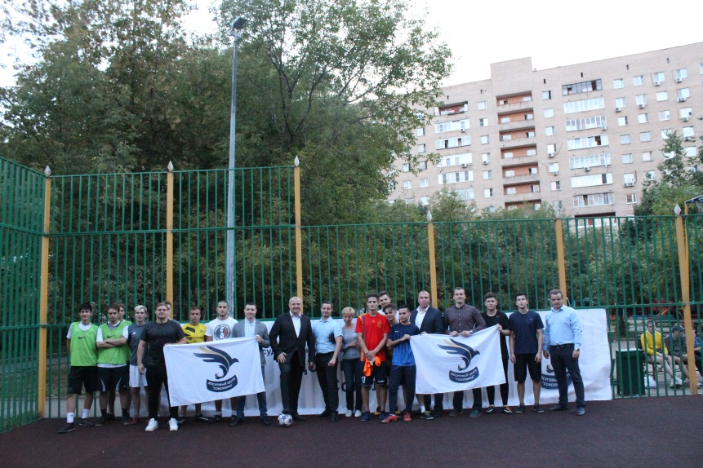
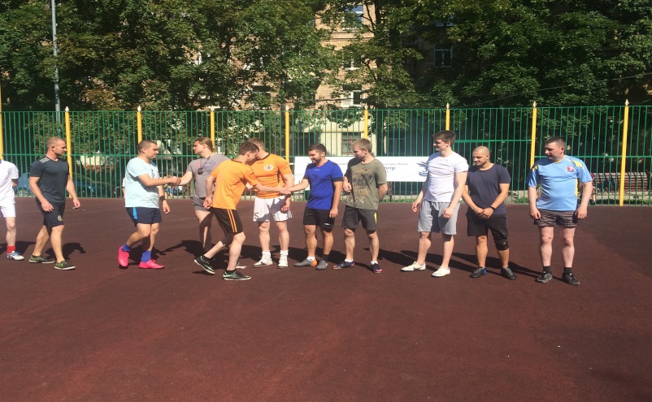
Проделанная работа в 2018 году
Турнир по мини-футболу «Кубок дружбы»
В районе был проведен турнир по мини-футболу «Кубок дружбы». Местом проведения мероприятия стала площадка Вельяминовская ул, д.6, которая стала лучшая спортивная площадка в округе. Организатором являлся ГБУ ДЦ «Соколинка». Участниками стали команды районов Восточного административного округа города Москвы, состоящие из спортсменов-любителей в возрасте от 18 и старше. Данный турнир открывал Депутат Московской городской Думы - Сметанов Александр Юрьевич!

Slide 32
Проделанная работа в 2018 году
В 2018 году ДЦ «Соколинка» стал одним из организаторов крупных окружных мероприятий, таких как: «День молодёжи ВАО», Фестиваль «Песни ВАО» и «ВАО DAY», Открытие баскетбольной площадки и проведение большого турнира под эгидой «Кириленко детям»

Slide 33
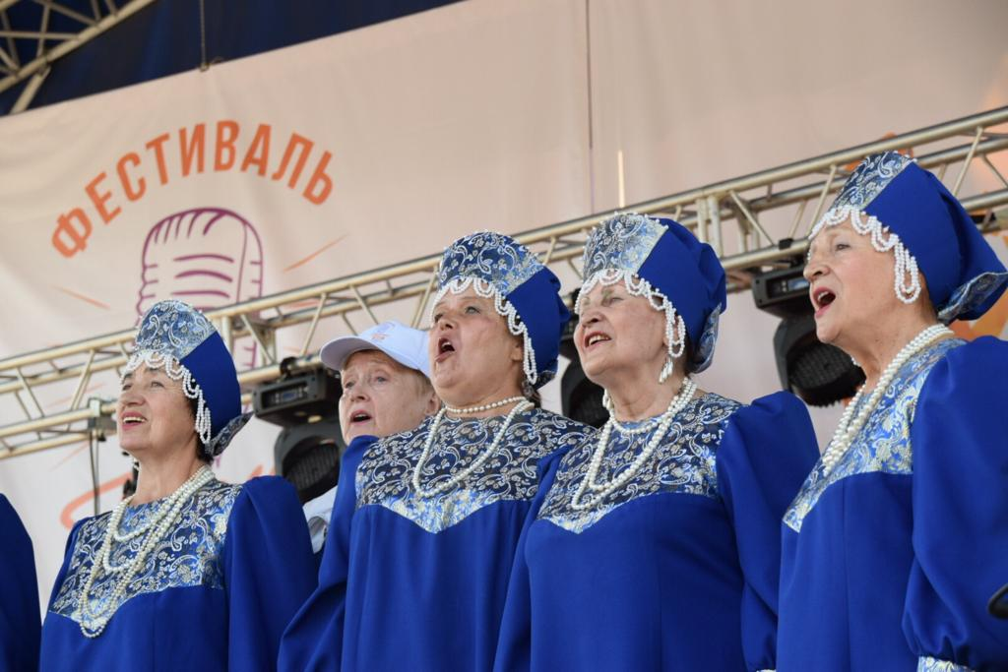
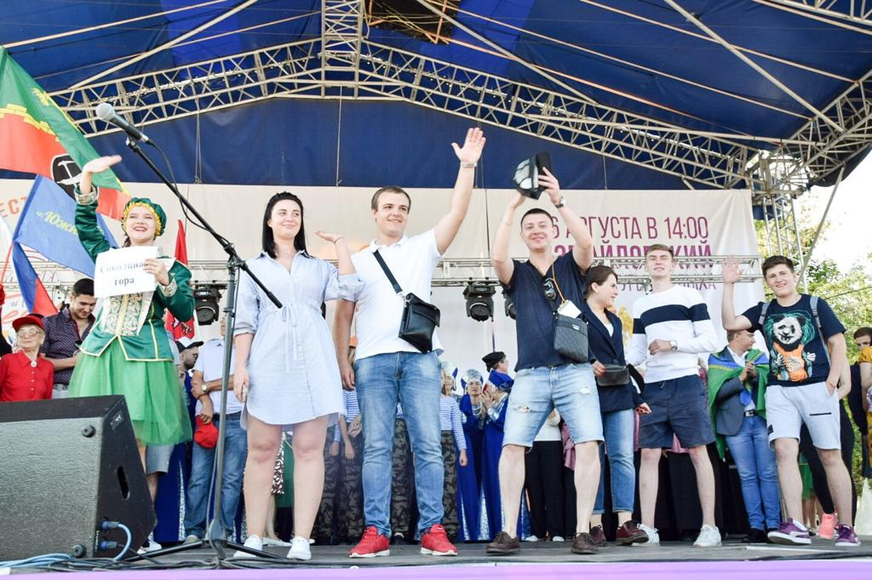
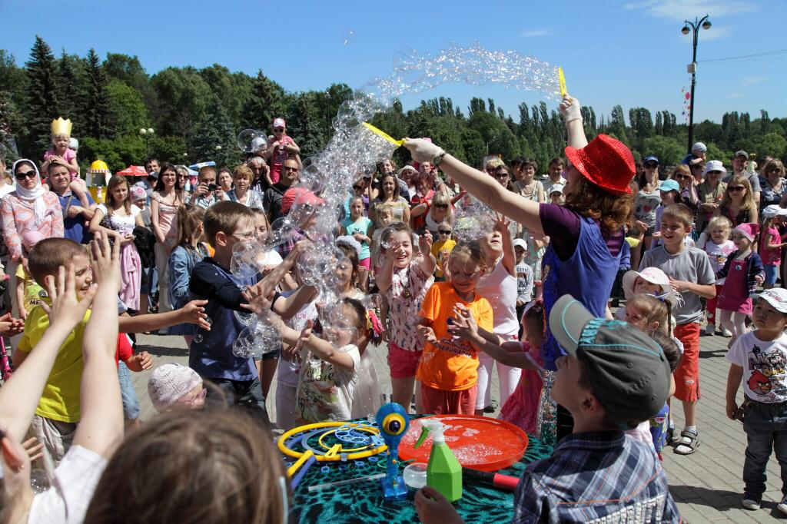
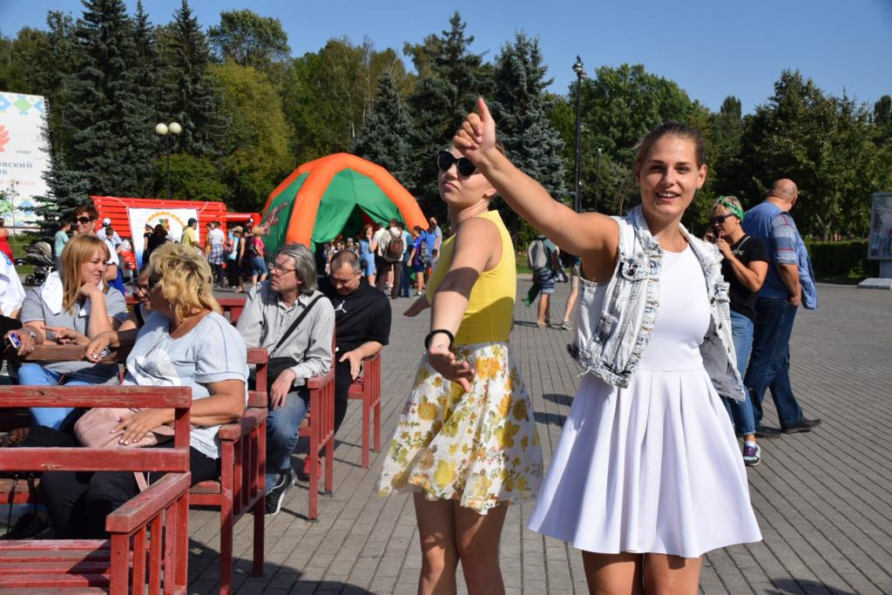
Проделанная работа в 2018 году
Фестиваль «Песни ВАО» и «ВАО DAY»

Slide 34
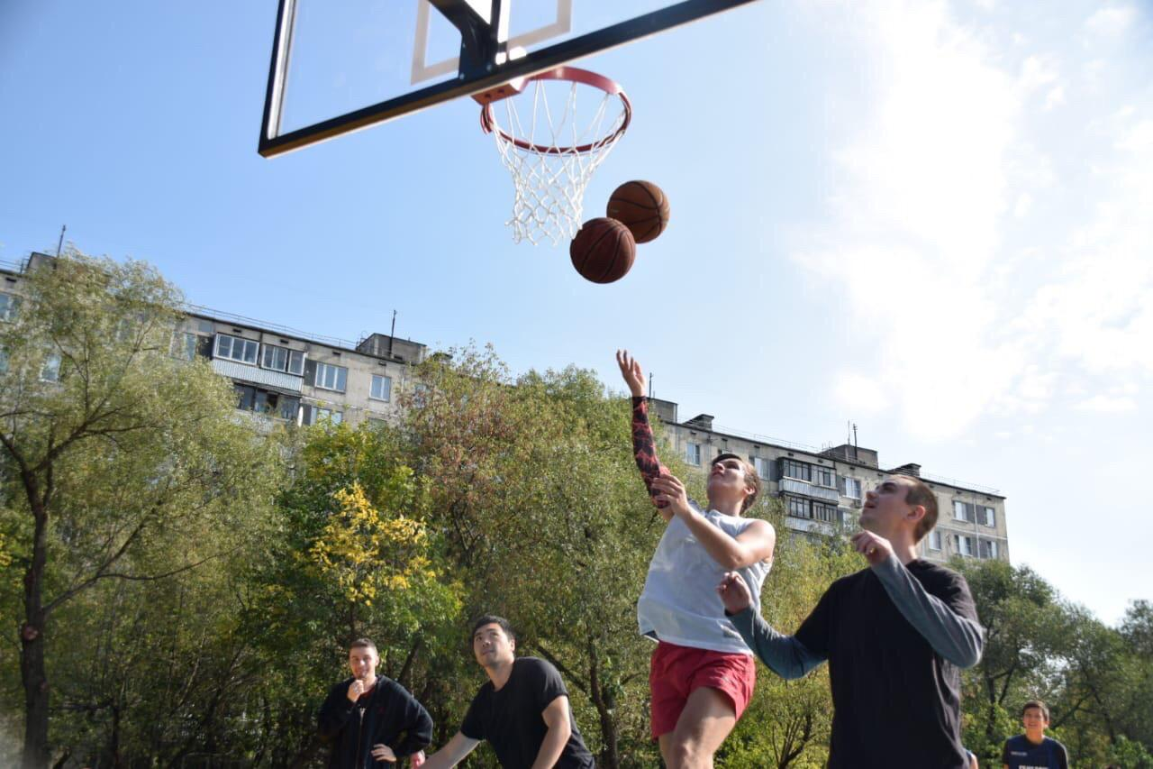
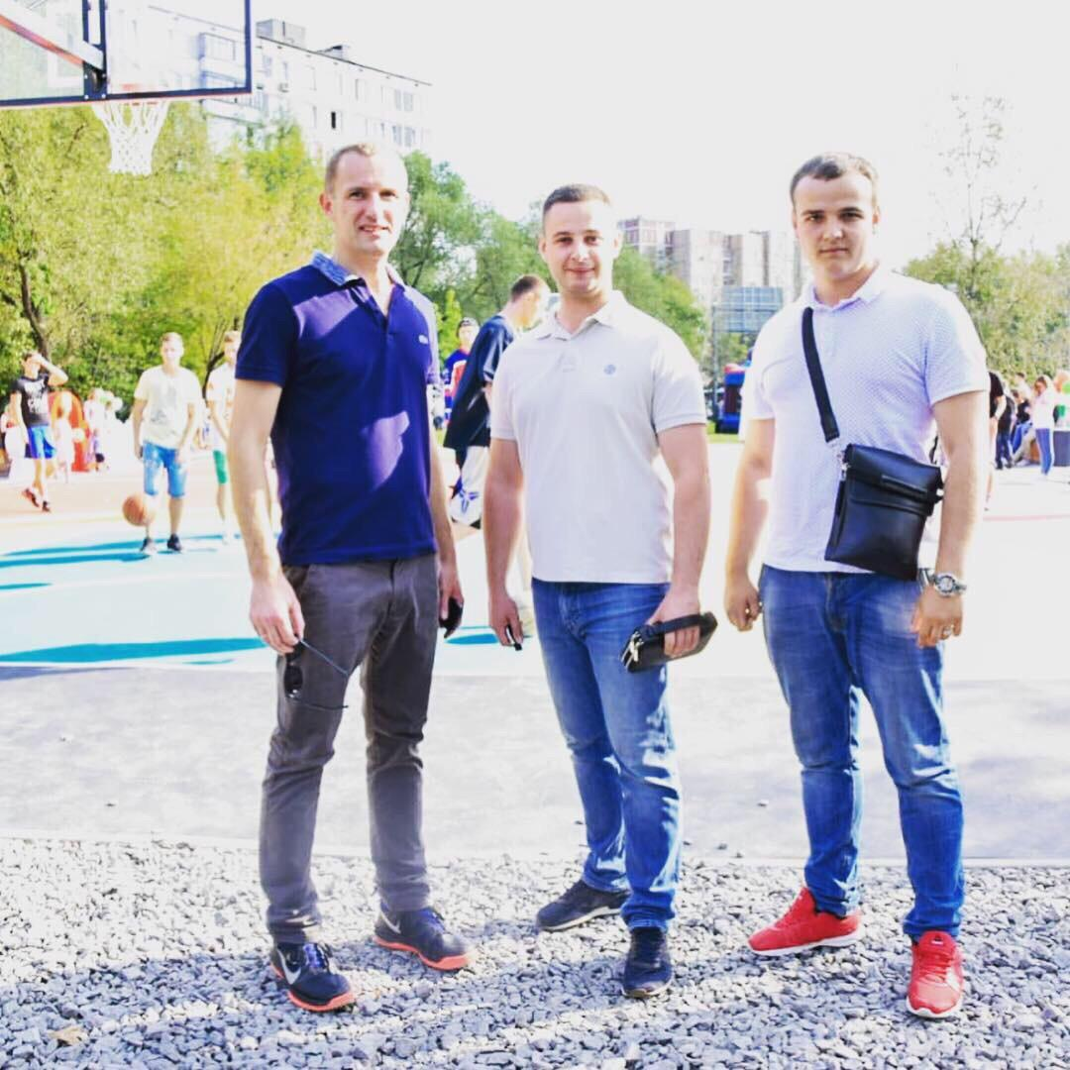
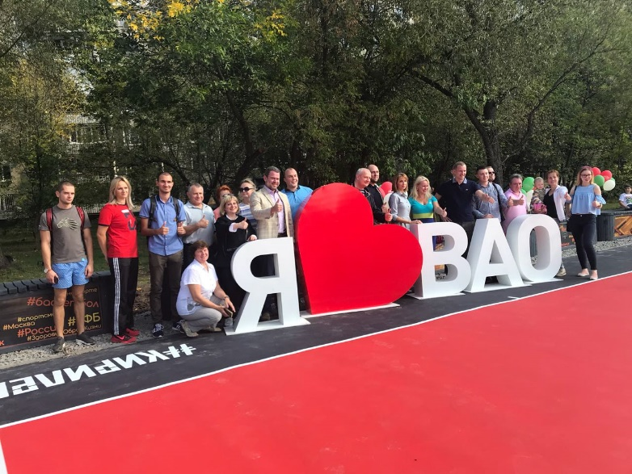
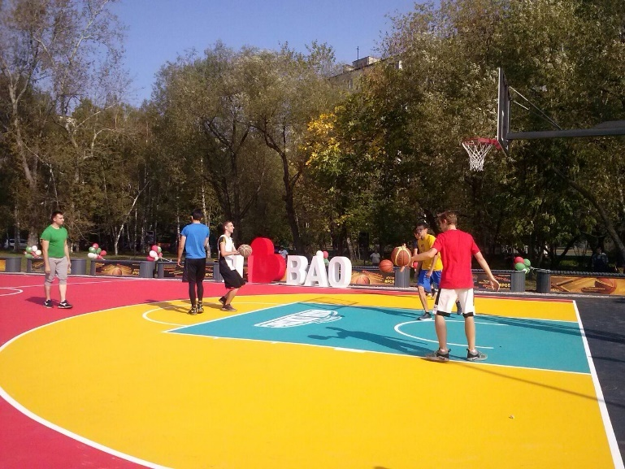
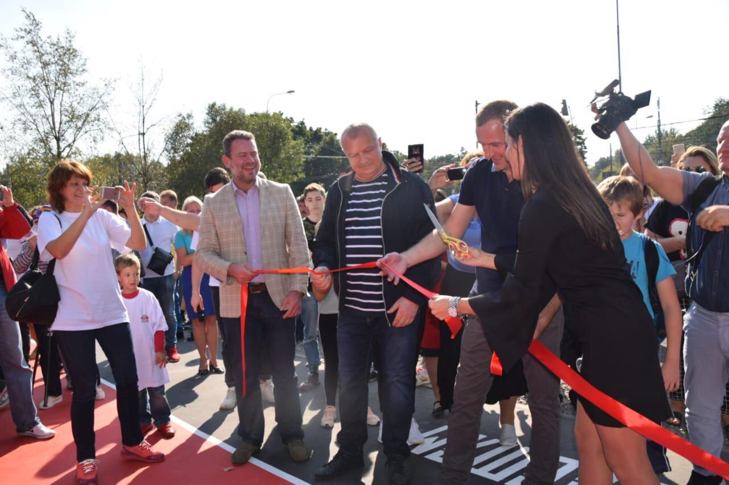
Проделанная работа в 2018 году
Открытие баскетбольной площадки и проведение большого турнира под эгидой «Кириленко детям»

Slide 35
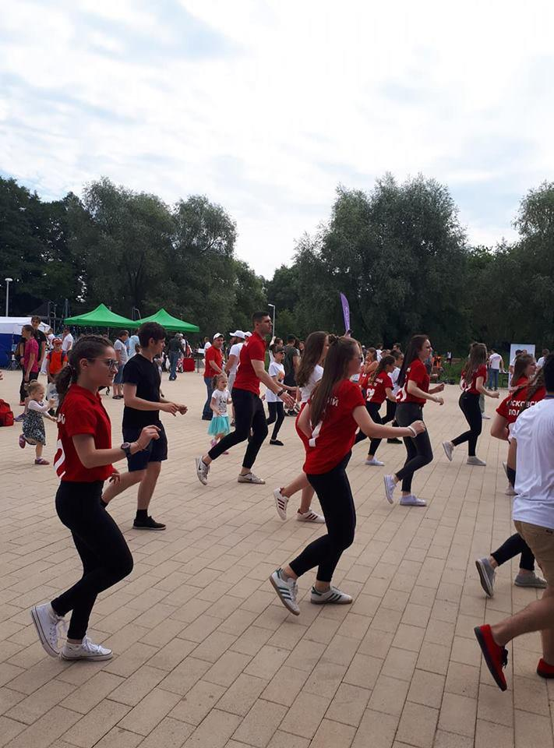
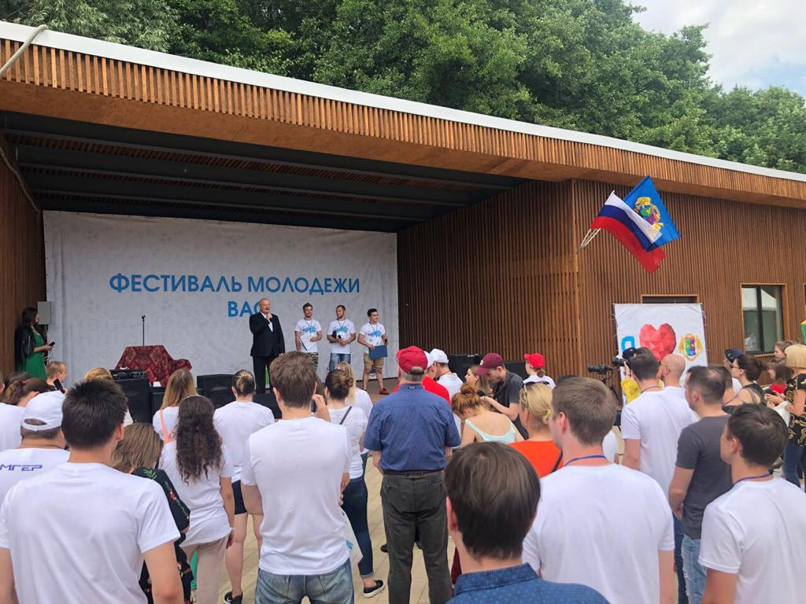
Проделанная работа в 2018 году
День молодёжи ВАО

Slide 36
Проделанная работа в 2018 году
День молодёжи ВАО
«За помощь в организации и активное участие в окружном мероприятии «Фестиваль молодежи ВАО», коллективом «Досугового Цента «Соколинка» была принята благодарность Префекта ВАО.

Slide 37
Проделанная работа в 2018 году
Работа направления КДН и ЗП (комиссии по делам несовершеннолетних и защите их прав района Соколиная гора)
На территории района Соколиная гора организована работа ДЦ «Соколинка» по месту жительства, в котором занимаются подростки, состоящие на учете в органах системы профилактики. В ДЦ «Соколинка» проводит работу служба сопровождения семьи по программе: «Совет да любовь», «Гармоничные роды-здоровые дети», «10 шагов навстречу», «Школа молодых родителей», клуб здоровой семьи «Новое поколение». На учете в комиссии состоят 20 несовершеннолетних, 18 из которых занимаются в кружках и секциях ( на заседаниях комиссии подросткам выдаются направления для занятий в кружках и секциях ДЦ «Соколинка» на бесплатной основе). За 2018 год специалистами ДЦ «Соколинка» при участии управы района Соколиная гора были проведены мероприятия посвященные: «Международному дню семьи», «Международному дню Защиты детей», «Международному дню борьбы с наркоманией» в которых приняли участие подростки жители района Соколиная гора в том числе подростки состоящие на учете в КДНиЗП. Так же в рамках проведения социально-воспитательной работы с несовершеннолетними в 2018 году на базе ДЦ «Соколинка» были организованны и проведены следующие мероприятия для жителей района:
-02.2018г. мероприятия, посвященные «Дню защитника отечества»,
-03.2018г. культурно-развлекательные мероприятия «Широкая масленица»,
-03.2018г. культурно-развлекательные мероприятия посвященные «Международному женскому дню 8 марта»,
-04.2018г. мероприятия посвященные «Дню космонавтики»,
-05.2018г. мероприятия приуроченные ко Дню борьбы с курением,
-22.06.2018г. возложение цветов к памятнику «Гвардейцу Семеновского полка» посвященное началу ВОВ 1941-1945годов,
-09.2018г. проведение «Уроков мужества» посвященных Дню солидарности в борьбе с терроризмом,
Специалистами ДЦ «Соколинка» были проведены беседы и индивидуальные консультации с несовершеннолетними и их родителями на темы: «Профилактика правонарушений среди несовершеннолетних», «Мой досуг», «Я и мое восприятие мира», «Занятость подростка в летний период», «Безопасность на улице и дома», «Проблемы современного общества», «Взаимоотношения в семье», «Я и мои интересы» и т. д.

Slide 38
Планы на 2019 год
Продолжить успех который был достигнут в области спорта в 2018 году.
Более тесно работать с образовательными учреждениями.
Наши кружки и секции должны быть качественные и конкурентными на рынке услуг.
Развивать приносящую доход деятельность.
Продолжить тесное взаимодействие со всеми органами власти.
Наши учреждения с технической стороны должны соответствовать современным стандартам качества предоставления государственных услуг.
Мероприятия должны быть не только в центральных значимых частях района, но и регулярно проводиться на дворовых территориях.
Расширить спектр услуг для всех возрастов без ограничений.
Совместно с ЦСО «Соколиная гора» поставить задачу и быть лучшими в Восточном административном округе по объему предоставленных услуг Проекта Мэра «Московское долголетие» .
Регулярно принимая участие в окружных, городских и международных спортивных соревнованиях, вывести район Соколиная гора в тройку лучших районов по спорту в Восточном административном округе.
Продолжить проводить профессиональные, крупномасштабные районные мероприятия приуроченные к знаменательным событиям.
Продолжить работу над повышением уровня заработной платы сотрудников досугового центра,
Многие годы Досуговый центр района Соколиная гора был лучшем в округе,
в области спорта, лучшие танцевальные коллективы, лучшие руководители кружков и сегодня мы будем возвращать этот титул.

Slide 39
Уважаемые жители района и города Москвы, наши двери всегда открыты для Вас и ваших детей!
Москва 2019 г.

